Slide 1





우리은행 MBA 과정 핀테크 제품 서비스 Final Presentation
Fintech 과정의
강의 및 실습 시스템의 개선
IMPROVEMENT OF
FINTECH LECTURES
9조
김하림 박주동 육경민 윤재영 최재필

Slide 2



목차
우리은행 MBA 과정 핀테크 제품 서비스 Final Presentation
01
02
03
04
05
Hierarchical Task Inventory
Developed System
KJ Method & Problem and Solution
Work Role
Flow Model

Slide 3




Chapter 1. Work Role
Work Roles
수강생
강사 및 주임교수
교육 조교
및 총괄조교
우리은행 담당자
KBI
담당자

Slide 4
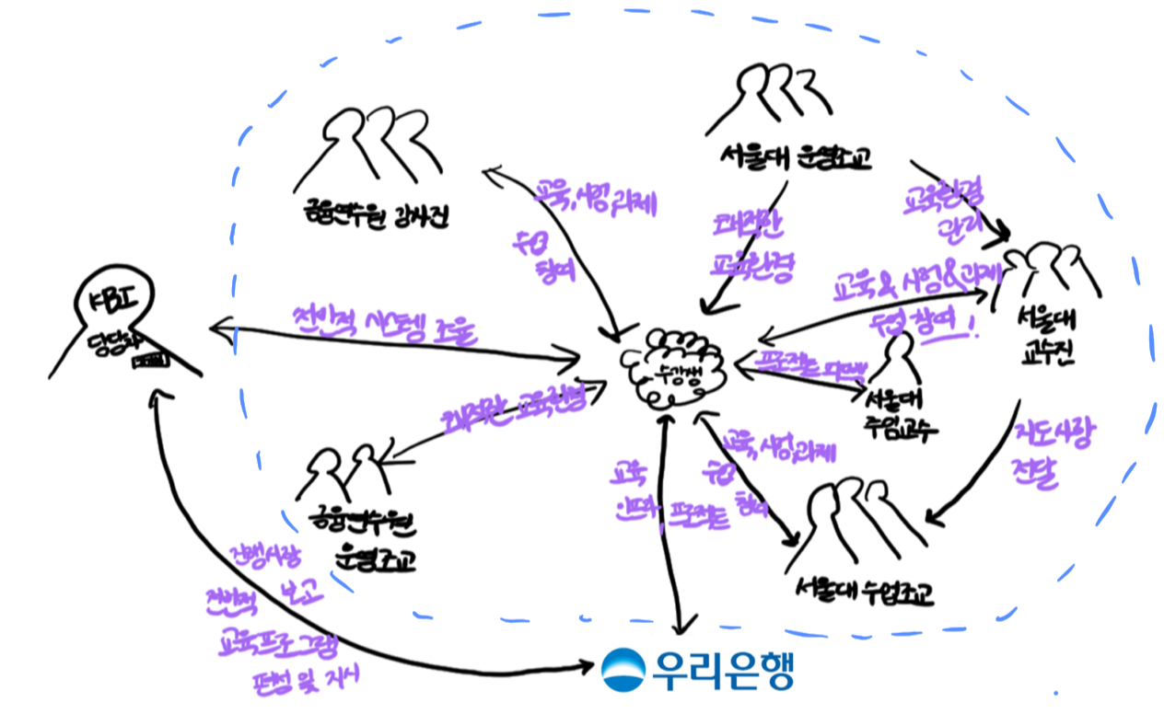






Chapter 2. Flow Model
Flow Model – 주체 별 상황 이해
KBI
담당자
수강생

Slide 5
Chapter 3. Hierarchical task inventory
강의 수강 및
실습 수행
시험 및 과제
프로젝트 발표
강의 편성
근태관리
과목 선정
조교 섭외
교수진 섭외
분반
강의실 선정
부서별 인력수요 예측
은행 – KBI 간 타협
과목별
시간분배
수강생
사전지식 파악
부서별 필요 역량 조사
수강생
지원부서 파악
지원부서와의 적합도 파악
교육만으로 준비된 인력투입 가능 여부?

Slide 6







Chapter 4. KJ Method & Problem and Solution
07
사전 지식 차이
실무와의 연관성
과목 통일성
과다한 과목
사전 테스트가 수강생의 수준을 파악하지 못함
GO 언어처럼 실제 실무에는 사용되지 않은 과목 학습함
과목별 수강 시간이 차이가 컸음
한 주마다에 너무 다양한 주제가 등장함
분반이 있긴 했으나 수준에 따른 분류가 아니었음
실무에서 실제로 쓰는 JAVA, SQL같은 언어를 포함하여 너무 다양한 언어를 배움
다른 과목임에도 이전에 한 강의 내용을 동일하게 진행하여 중복 학습함
과목별로 진도가 지나치게 빨라서 몇 년에 걸친 과목을 일주일만에 습득해야 함
수강생 별로 과목에 따른 수준 차이가 심했음
같은 시기에 배우는 두 가지 과목이 연관성이 없는 경우가 많음
한정된 시간 내에 학습해야 할 과목들이 너무 많음
실습 수업의 경우에는
수준 차이가 심해서
못 알아듣는 경우가 많았음
과목에 따른 시험과 과제의 압박으로 인한 타 과목 학습에 지장이 생김

Slide 7
Chapter 4. KJ Method & Problem and Solution
07
Problem
Solution
- 사전 테스트가 수강생의 수준을 정확히 파악하지 못함.
- 수강생 별 각 과목에 대한 사전 지식 차이가 컸음.
- 수강생에게 사전 희망 부서와 희망 수강 과목 조사
수강생 사전 역량 조사 시,
조금 더 세분화된 평가항목 반영
- 수강생에게 사전 희망 부서와 희망 수강 과목 조사
- 수강생 사전 역량 조사 시, 조금 더 세분화된 평가항목 반영
사전 지식 차이
과목 간 중복되는 내용이 있으나 교수 간 공유가 되지 않음.
- 과목 별 수강 시간의 차이가 컸다.
과목 편성 현황과 강의 내용 준비 사항을
주기적으로 공유하여 수업 내용 중복을 피함.
실무와의 연관성
실무와의 연관성
- 과목 편성 현황과 강의 내용 준비 사항을 주기적으로 공유하여 수업 내용 중복을 피함.
실무와의 연관성
과목 통일성
과목 통일성
과목 통일성
- GO와 같이 실무에서 쓰이지 않을 기술을 배우는 경우도 많았다.
- 실무 경험 없이 여러 부서에서 요청한 다양한 과목을 배웠기에 관심 분야 이외의 과목에선 실무에서 어떻게 쓰일지 전혀 감을 잡을 수 없었다.
부서 현업전문가들과 함께 커리큘럼 내용들을 점검하면서, 실무에서 꼭 필요로 하는 내용 위주로 수업을 편성하기.
실무와의
연관성 부족
과다한 과목
과다한 과목
실무와의 연관성
- 3개월이라는 한정된 시간에 비해 수강할 과목이 지나치게 많음
- 커리큘럼을 데이터, IT, 블록체인 등으로 나눠 각 분야의 과목만 배운다.모든 현업 부서의 과목 수요를 전부 커리큘럼에 넣었기 때문에 모든 과목을 겉핥기로 배워 전문성을 성장시키지 못했다
- 수강 과목의 배우는 범위를 한정 지어서 중요한 내용 위주로 수업을 편성하여, 과목의 과다 문제를 보완함. 강의 과목들 중 내용이 중복되는 단원들은 줄이기
- 커리큘럼이 데이터/블록체인/IT 와 같이 트랙별로 나눠 커리큘럼의 통일성을 높이고 과목별 시너지 효과를 극대화한다.
실무와의 연관성
실무와의 연관성
강의 과목 과다

Slide 8
Chapter 5. Developed System
07
강의자 간 강의 편성 내용 공유 및 수정
서울대
우리은행
커리큘럼 조율 및 확정
데이터 기반
트랙별 필요과목 선정
커리큘럼 문의
KBI
수준별 커리큘럼 제공
인력규모 파악/
교육희망 과목 파악
사전 역량평가/
희망부서 조사
수준별 커리큘럼 제공
수강생
현업부서

Slide 9



미리대 행정학과 공기업 취업 멘토링 특강
질의응답
08
Q&A
발표 들어주셔서 감사합니다!

